Slide 1
Madarak
Készitette: Csomafáy Hilda-Gabriella
Tanár: Iftenie Márta Ágnes
Iskola:“SZÁSZ ADALBERT” Sportliceum
Marosvásárhely, Victor Babes utca 11 szám
Románia

Slide 2
A madarak általánosan
A madarak meszes héjú tojással szaporodó, meleg vérű gerinces állatok. Mellső végtagjaik szárnyakká módosultak. A madárfajok nagy része ma is repülő életmódot folytat. Testüket tolltakaró borítja. Csontjaik üregesek, légzsákokat tartalmaznak. Fogak helyett csőrrel rendelkeznek.
A madarak mintegy 10 ezer fajjal a gerincesek második legnépesebb osztálya.
Notes:
_

Slide 3
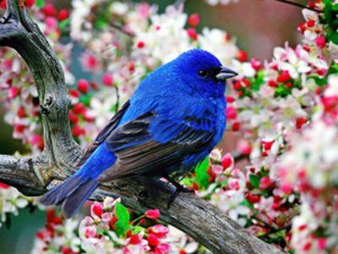
Rendszertani besorolás
Ország :Állatok (Animalia)
Törzs :Gerinchúrosok (Chordata)
Altörzs :Gerincesek (Vertebrata)
Osztály :Madarak (Aves)

Slide 4
Csontváz
A madarak számos (11-24) nyakcsigolyája igen lazán kapcsolódik egymáshoz, így a madárnyak rendkívül mozgékony.
A mellső végtagban (szárny) elkülöníthető a felkarcsont, az orsócsont és a singcsont, valamint két kéztőcsont.
A hátsó végtagban a combcsontot, a vékony szárkapocscsontot, a csüdcsontot és a lábujjperceket különíthetjük el.
Érdekesség: A legtöbb madárfajnak 4 lábujja van, de a futómadarak esetében ez redukálódhat 3 vagy 2 lábujjra.

Slide 5
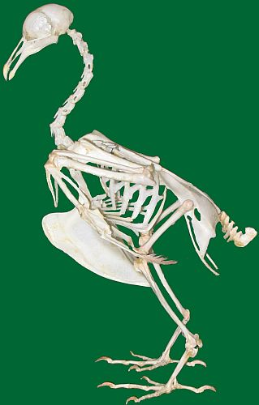
Egy galamb csontváza

Slide 6
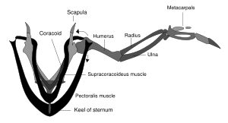
Izomzat
A madarak szárnyát hatalmas méretű mellizmok mozgatják, amelyek a szegycsont taraján tapadnak meg.

Slide 7
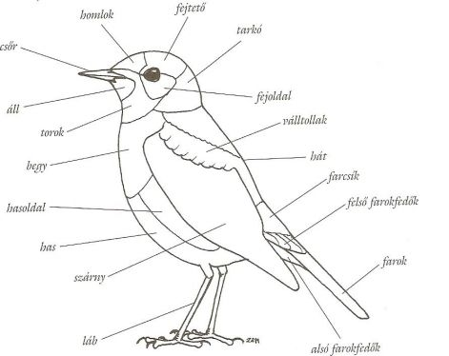
A madarak felépitése

Slide 8
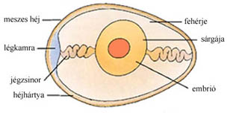
Szaporodás
A madarak belső megtermékenyítésűek. Egyes fajoknál, például a réceféléknél párzószerv is megjelenik.
Ez az egyetlen gerinces csoport, ahol az elevenszülés semmilyen formában nem jelent meg. Minden madárfaj meszes héjú tojásokat rak.

Slide 9
Ökológiai jelentőségük
A madarak ökológiai szerepe igen sokféle. Számos fajuk generalista, és világszerte elterjedt, sokuk pedig szélsőségesen specializálódott az élőhelyéhez vagy a táplálékához. Még egy olyan „ egyszerű” élőhelyen is, mint az erdő, az egyes ökológiai fülkék madárvilága rendkívül eltérő, változatos lehet. Más fajok élnek például az erdő legfelső lombkoronaszintjén, a cserjeszinten, és az aljnövényzet szintjén.

Slide 10
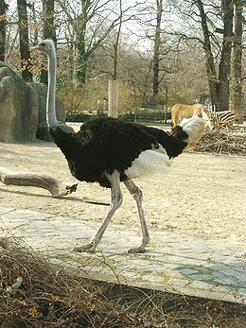
Strucc
  Afrikában a Szahara déli részén, Kelet-Afrikában, Namíbiában és a Kalahári sivatagban honos. Az afrikai strucc elterjedési területe 300 000 éve még Mongóliáig ért. Afrikai őshazáján kívül betelepítették Ausztráliába is, ahol a sivatagos vidékeken jól meghonosodott. A strucc a legnagyobb testű ma is élő madárfaj. Jól fut, eközben négyméteres lépteivel az 50 km/h sebességet is eléri.

Slide 11
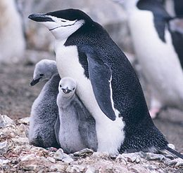
Pingvinfélék
A Föld déli féltekéjén élnek. Többnyire Dél-Amerikamérsékelt égövi partvidékén és a környező szigeteken. A legnagyobb pingvinféle 115 cm, a legkisebb csak 40 cm magas. . Rövid farkuk általában 32 tollú. Csontjaikban a velő olajos.

Slide 12
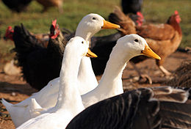
Kacsa
A házikacsa vagy röviden kacsa (Anas platyrhynchos domestica) a récefélék családjába tartozó baromfi, a tőkés réce("vadkacsa") háziasított változata. Költés ideje átlagosan 28 nap. A kacsa hímjét gácsérnak hívjuk.A házikacsa őse a tőkés réce. Háziasításuk megközelítőleg 5000 évvel ezelőtt történt.

Slide 13
Összehasonlitás

Slide 14
A madarak osztályozása
Ország
Törzs
Osztály
Rend
Család
Nem
Faj
Alfaj

Slide 15
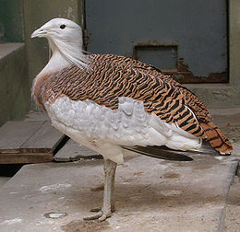
Legvédetebb madarak egyike
A nagy túzok
Él Magyarországon, Oroszországban, Portugáliában, Romániában, Spanyolországban, Szlovákiában, a Keleti-tenger déli partjain, Közép- és Kelet-Ázsiában. Angliában 1838-ban ejtették el utolsó példányát. Európai egyedszámát 15 ezerre becsülik, a legtöbb Spanyolországban él.
Eszmei érték: 1 000 000 Ft

Slide 16
Védjük a madarakat!!
Amikor csak tudunk tegyünk ki a kertbe,ablakba etetőket hisz nekünk egy percbe telik de a madarak számára nagyon sokat.
NE dobaljuk a madarakat kővekkel.
Védjük meg a madarakat hisz ők az évszakok hirnőkei.

Slide 17
Néhány kérdés
Hány ezer fajj van a gerincesek osztályában?
Hány lábujjuk van a madaraknak általában?
Hogyan szaporodnak a récefélék?
Hol él a strucc?
Hány toll van a pingvin farkán?
Hány napos a költés a kacsáknal?
Hogyan osztályozzuk a madarakat?
Hol él a nagy túzok?
Hogyan védhetjük meg a madarakat?

Slide 18
FORRÁSOK
A Tudás Enciklopédiája,Novum Kiadó,2003.
Madárlexikon, Schmidt Egon,Anno BT Kiadó,2002
www.wikipedia.hu
www.nyf.hu
www.schefferj.ps.hu

